Slide 1
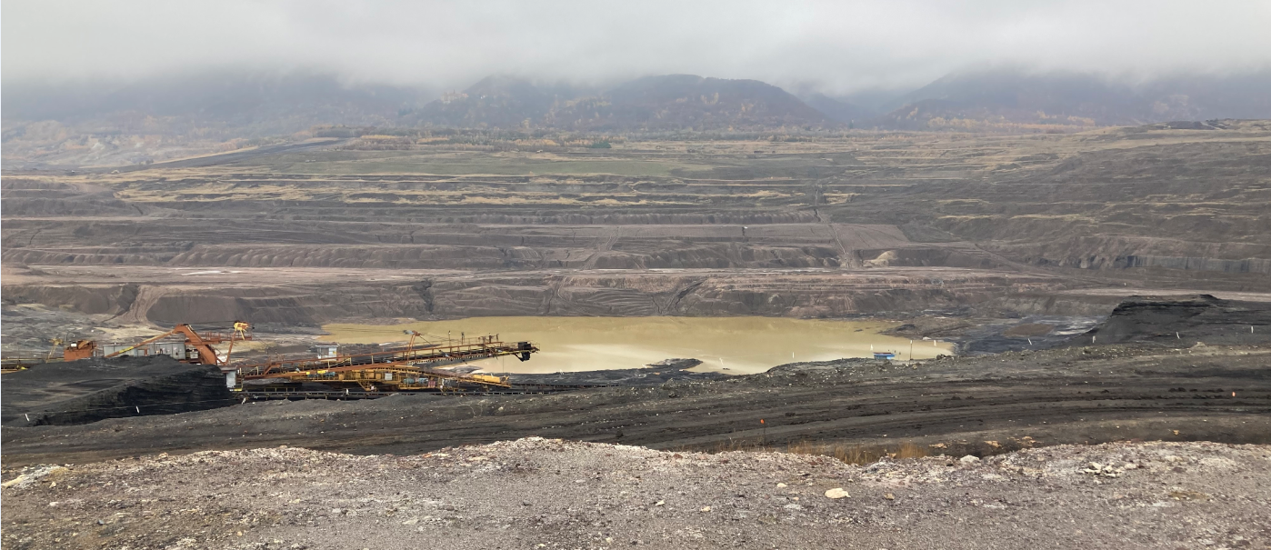
KLIMATICKÁ ZMĚNA – VÝRAZNÝ DETERMINANT ZPŮSOBU REKULTIVACE POVRCHOVÝCH LOMŮ
HRADEC KRÁLOVÉ
21.11.2023

Slide 2
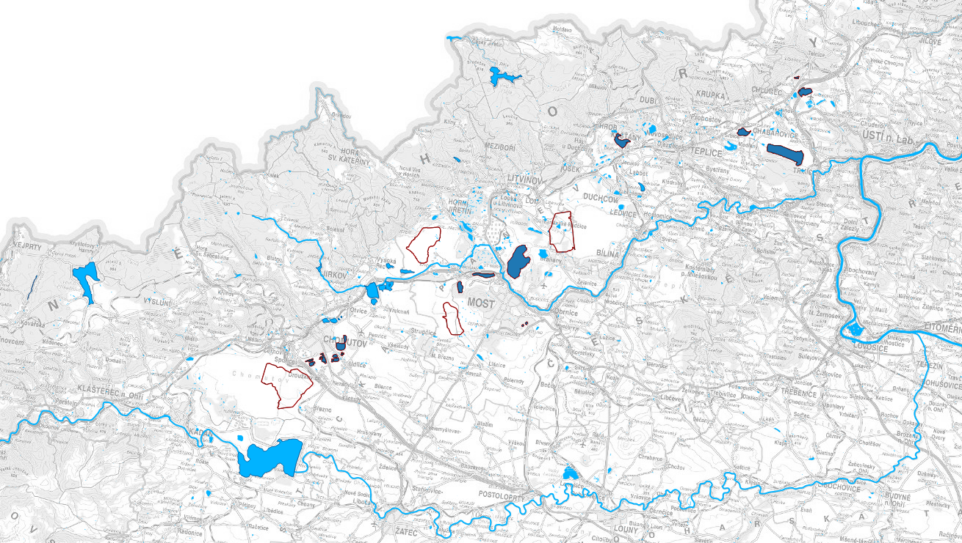

KLIMATICKÁ ZMĚNA – VÝRAZNÝ DETERMINANT ZPŮSOBU REKULTIVACE POVRCHOVÝCH LOMŮ
BUDOUCÍ JEZERA PO TĚŽBĚ UHLÍ
SOUČASNÁ JEZERA PO TĚŽBĚ UHLÍ
ČSA
BÍLINA
LIBOUŠ
VRŠANY

Slide 3
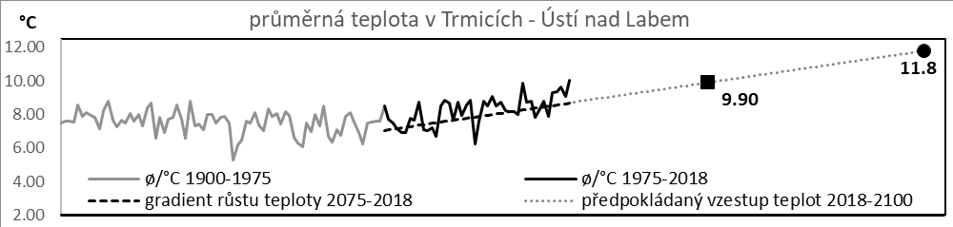
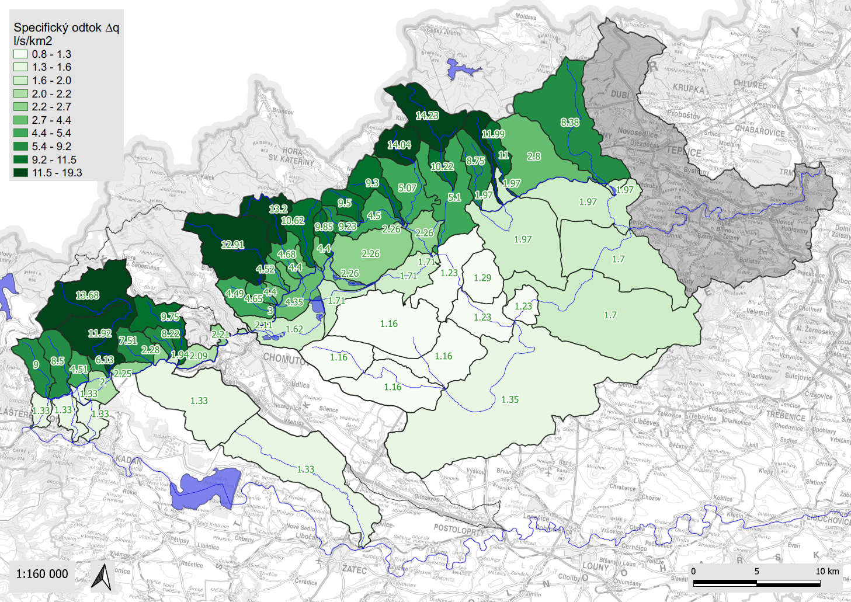
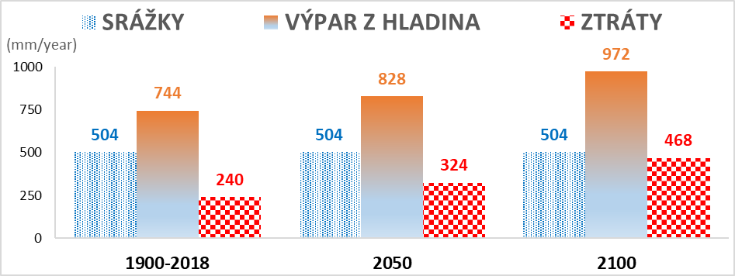
KLIMATICKÁ ZMĚNA – VÝRAZNÝ DETERMINANT ZPŮSOBU REKULTIVACE POVRCHOVÝCH LOMŮ
Δ=3.1°C
Δ =1.2°C
Δq =-29 %
ΔZ =+195 %

Slide 4
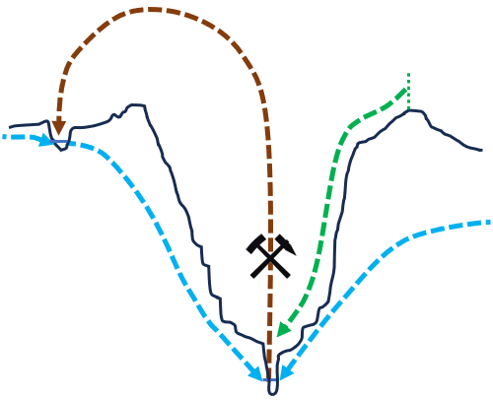
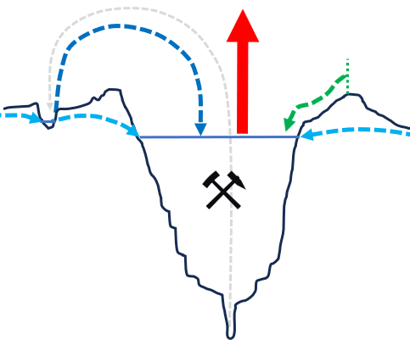
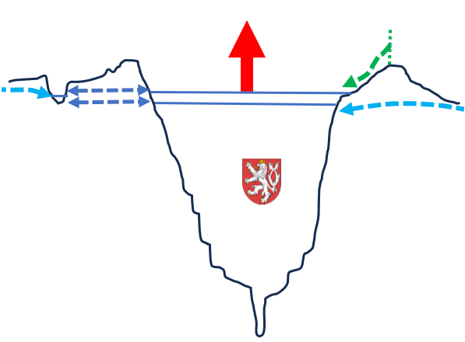
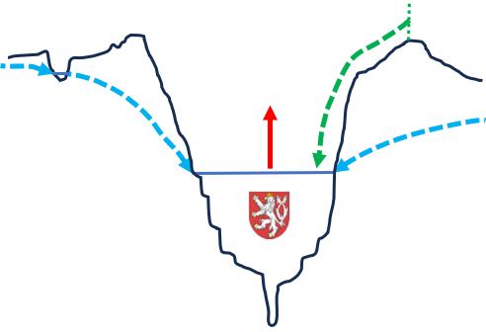
KLIMATICKÁ ZMĚNA – VÝRAZNÝ DETERMINANT ZPŮSOBU REKULTIVACE POVRCHOVÝCH LOMŮ
PROBÍHAJÍCÍ TĚŽBA
SPSaR
NÁVRH PRO VLÁDU
PŘIROZENÁ JEZERA X SE ZÁSOBNÍM OBJEMEM
=
=
=
=

Slide 5
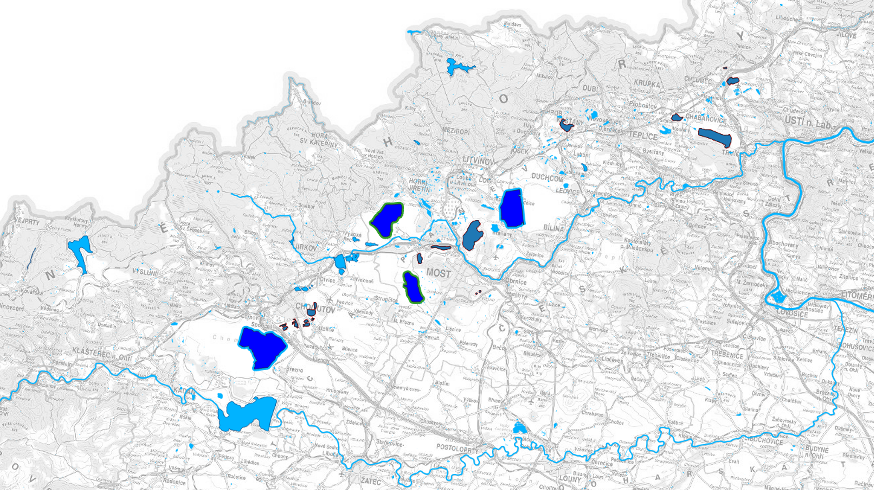
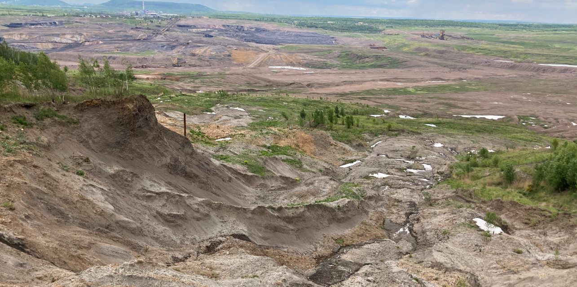
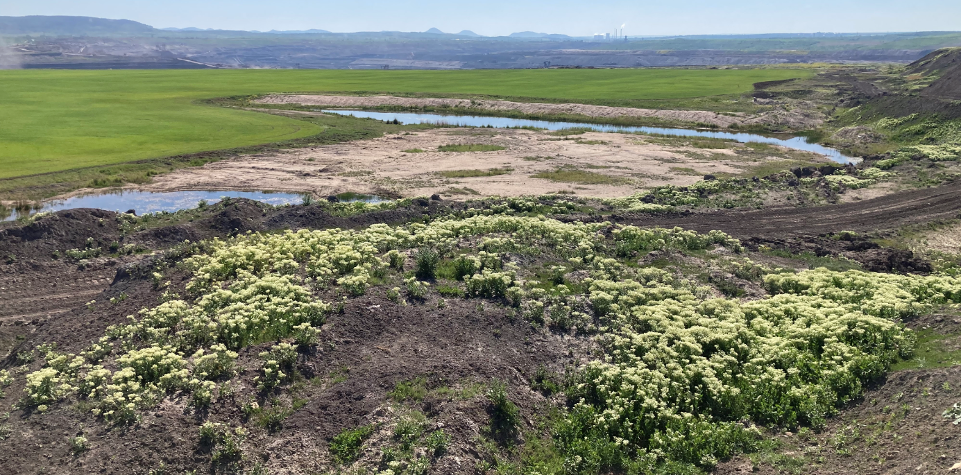
KLIMATICKÁ ZMĚNA – VÝRAZNÝ DETERMINANT ZPŮSOBU REKULTIVACE POVRCHOVÝCH LOMŮ
PŘIROZENÝ VÝVOJ HLADINY V JEZERECH
ČSA
VRŠANY

Slide 6
KLIMATICKÁ ZMĚNA – VÝRAZNÝ DETERMINANT ZPŮSOBU REKULTIVACE POVRCHOVÝCH LOMŮ
PŘIROZENÝ VÝVOJ HLADINY V JEZERECH
JEZERA SE ZÁSOBNÍM OBJEMEM
BÍLINA
JEZERO BÍLINA
ŘEKA BÍLINA
V_{Z}
2m
V_{z} ≈ 21mil.m³

Slide 7
KLIMATICKÁ ZMĚNA – VÝRAZNÝ DETERMINANT ZPŮSOBU REKULTIVACE POVRCHOVÝCH LOMŮ
PŘIROZENÝ VÝVOJ HLADINY V JEZERECH
JEZERA SE ZÁSOBNÍM OBJEMEM
VD NECHRANICE
JEZERO LIBOUŠ
233 mil.m³
?m
LIBOUŠ
V₁
V₂
V₂ ≈ 50 - 100 mil.m³

Slide 8
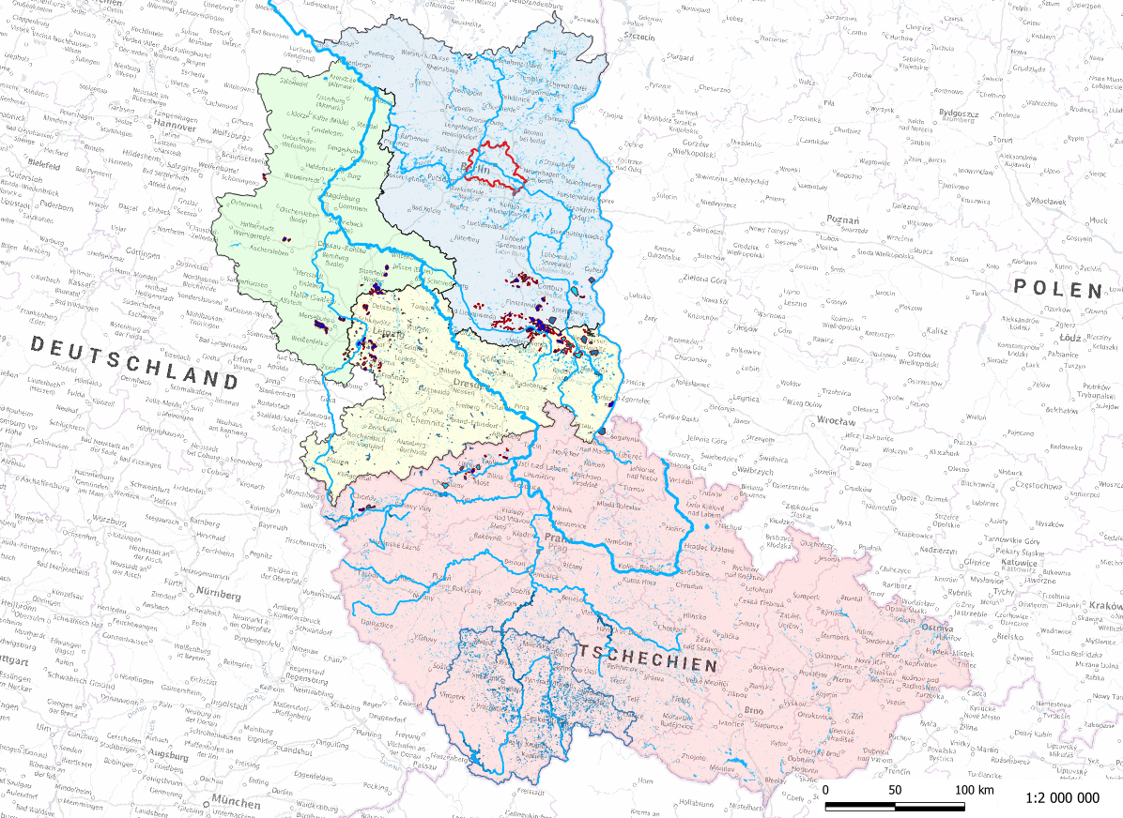
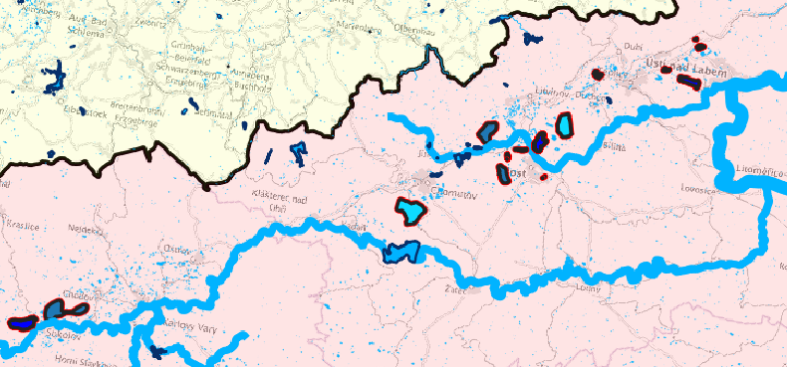
Mostecká a Sokolovská pánev
50 km²

Slide 9
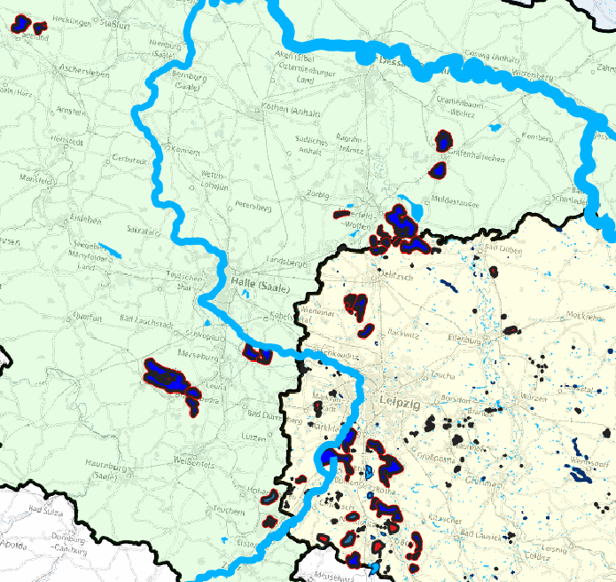
145 km²
Mitteldeutche
Mostecká a Sokolovská pánev
50 km²

Slide 10
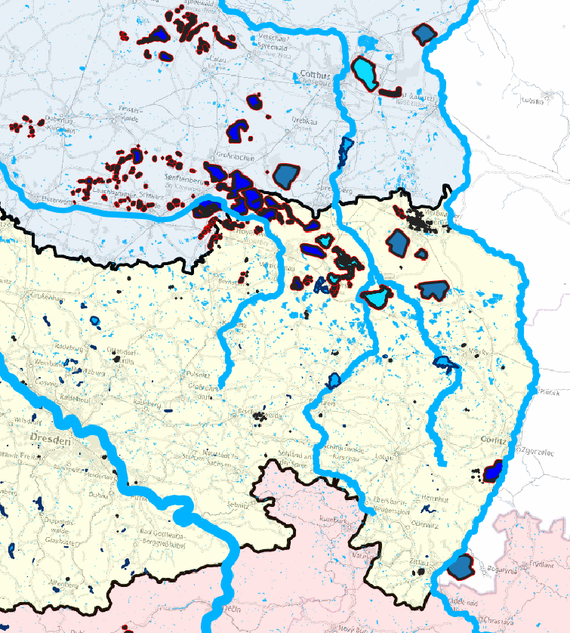
145 km²
Mitteldeutche
224 km²
Lausitzer
Mostecká a Sokolovská pánev
50 km²
Σ419 km²

Slide 11
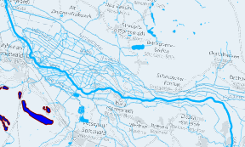
145 km²
BERLÍN
Spreewald
Mitteldeutche
KONEC TĚŽBY V LUŽICI PO 120 LETECH
224 km²
PŘED TĚŽBOU MNQ=6 m³/s
Lausitzer
Mostecká a Sokolovská pánev
VRCHOL TĚŽBY MNQ=9 m³/s
50 km²
ÚTLUM TĚŽBY MNQ=7 m³/s

Slide 12

145 km²
Rybníky - povodí Sprévy
70 km²
BERLÍN
Spreewald
Mitteldeutche
224 km²
KLIMATICKÁ ZMĚNA
Lausitzer
Mostecká a Sokolovská pánev
50 km²
Δq =-29 %
ΔZ =+195 %
Rybníky - Jihočeský kraj
225 km²

Slide 13

145 km²
Rybníky - povodí Sprévy
70 km²
BERLÍN
Spreewald
V_{z} = 0.2 mld.m³
Mitteldeutche
Spree
V_{z} = 2.0 mld.m³
+
0.1
mld.m³
224 km²
Lausitzer
Mostecká a Sokolovská pánev
50 km²
LABE
^{ČR}
Rybníky - Jihočeský kraj
225 km²

Slide 14
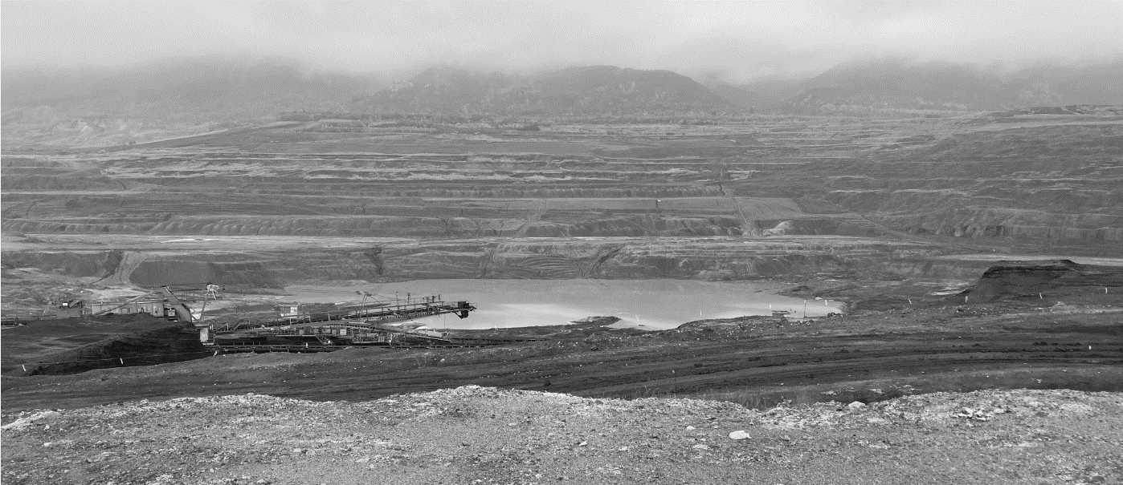



KLIMATICKÁ ZMĚNA – VÝRAZNÝ DETERMINANT ZPŮSOBU REKULTIVACE POVRCHOVÝCH LOMŮ
Ing. Jan Svejkovský, jsvejkovsky@poh.cz
Ing. Tomáš Beránek, beranek@diamo.cz
Ing. Jan Leníček, lenicek@vrv.cz

